Slide 1
103年度臺北區網I年度報告
單位：國立臺灣大學
計資中心主任：顏嗣鈞教授
報告人：游忠憲、游子興
Email：chyue@ntu.edu.tw/davisyou@ntu.edu.tw
電話：02-33665013/02-33665008
日期：2014/12/4

Slide 2
一、臺北區網中心人力狀況
單位主管：顏嗣鈞
E-mail：hcyen@ntu.edu.tw
電話：(02) 33665001
網路管理負責人：游子興
E-mail：davisyou@mtu.edu.tw
電話：(02) 33665008
資安業務負責人：游忠憲
E-mail：chyue@ntu.edu.tw
電話：(02) 33665013
編制內專職及約聘僱人員8名，其中區網經費及資安經費各約聘2名

Slide 3
二、資訊安全環境整備
通過教育版資訊安全管理制度(ISMS)認證
為建立完善之資訊安全管理制度，降低組織內的重要資產與資訊之風險，台北區網中心於97年開始導入教育版ISMS制度
98年至103年每年皆通過教育版ISMS 第三方認證

Slide 4
區網本年度TOP事件
DNS amplification attack(放大攻擊)
BOT: H-Worm
**BOT: PlugX Trojan

Slide 5
DNS amplification attack 解決方案
在區網IPS上封鎖攻擊，並通知該校負責網管，並協助各校DNS Server復原。
通知DNS管理者，並請其協助將所屬DNS修正設定
設定 ACL：
僅允許符合ACL設定的網段進行recursive query
設定 rate limit：
限制單一 IP 在短時間內的查詢次數

Slide 6
BOT: H-Worm簡介
H型蠕蟲(H-Worm)是一個會以各種方式散播的惡意 VBScript 程式。
蠕蟲程式碼會覆寫修改的檔案而非刪除該檔案，因此無法或是不可能復原資料。
H-Worm的攻擊方式是從受到Bot感染並控制的主機組中，掃描特別容易用於增加攻擊規模與速度的脆弱主機。

Slide 7
BOT: H-Worm分析說明
H-Worm惡意程式具有以下的特徵：
封包內容可能包含以下關鍵字：
/is-sending
/is-recving
/is-enum-driver
/is-enum-process
/is-cmd-shell
/is-ready
\x3c\x7c\x3eplus\x3c\x7c\x3e
\x3c\x7c\x3eunderworld final\x3c\x7c\x3e
封包內容可以觀察到會透過HTTP方式向特定C&C Server回報：

Slide 8
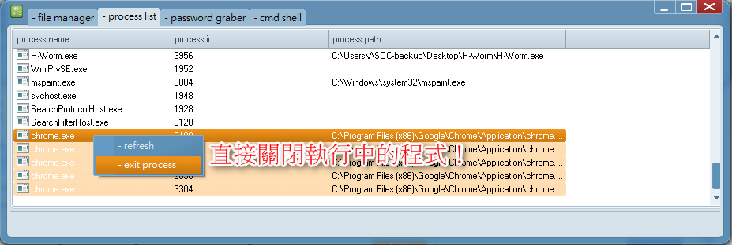
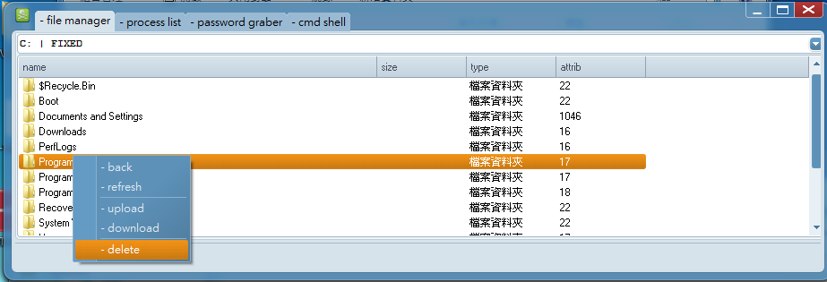
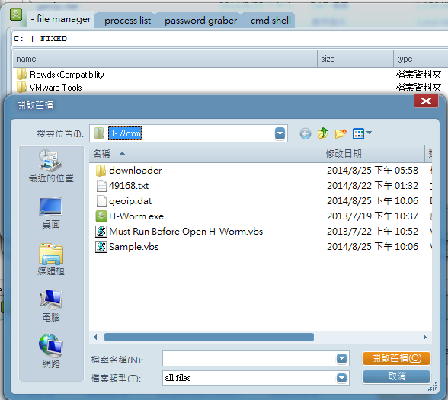
BOT: H-Worm分析說明
H-Worm惡意程式可能造成的危害：

Slide 9
BOT: H-Worm防範方式
在區網IPS上封鎖攻擊。
確保防毒軟體的安裝與使用功能是否正常。
不使用非法或未知來源的軟體。
落實定期更新作業系統的動作。
對於從網路上任何來路不明(電子郵件或通訊軟體等……)的連結，皆須謹慎而為之。
H-Worm的防毒軟體偵測率非常高，務必落實防毒軟體的防護與掃描。

Slide 10
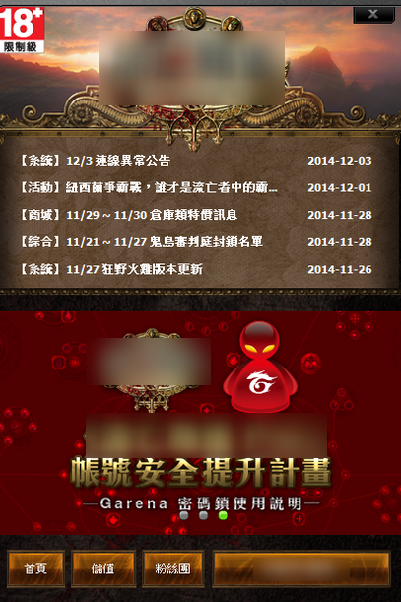
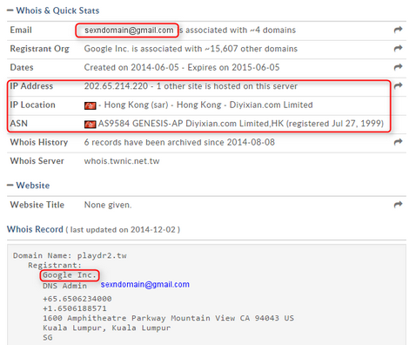
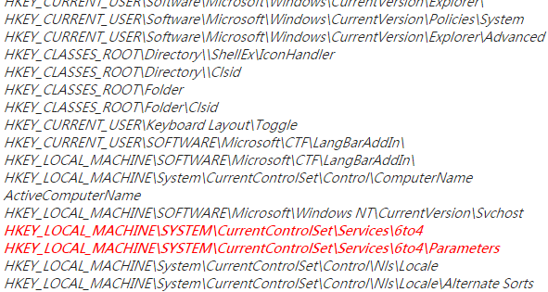
BOT: PlugX Trojan分析說明

Slide 11
BOT: PlugX Trojan解決辦法
目前尚與遊戲公司聯繫中。因阻擋事件會導致遊戲無法建立連線，目前也未於設備上阻擋。

Slide 12
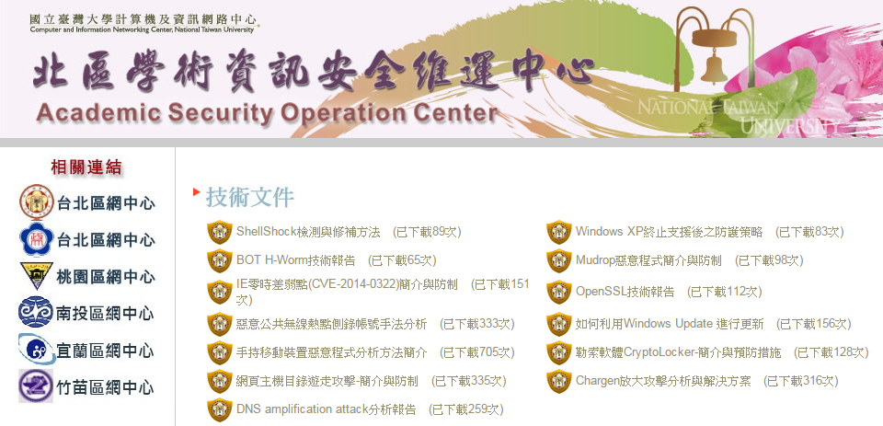
北區ASOC資安技術分析報告
http://cert.ntu.edu.tw/Module/ASOC/index.php

Slide 13
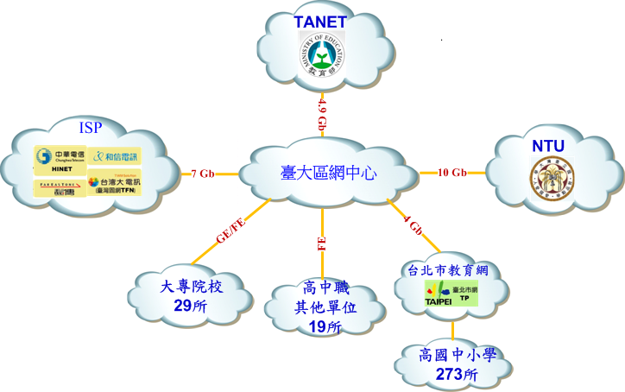
三、網路中心運作情形
共計50個連線學校
區網中心連線設備兩台：
區網主幹 Router: Cisco 6509
區網 Switch: Cisco 2960

Slide 14
103年度臺北區網I重要事項記錄
103年2月
103年度第一次區網會議
103年2月
The Dude 網管軟體教育訓練累計共四場
103年3月
區網委員會改選
103年5月
區網網頁主機硬碟損毀
103年5月
區網網頁主機虛擬化
103年6月
教育版 ISMS稽核通過
103年7月
103年度區網教育訓練
103年9月
103年度第二次區網會議
103年10月
建置網路品質監控系統
103年
九月
一月
十二月
二月
三月
四月
五月
六月
七月
八月
十月
十一月

Slide 15
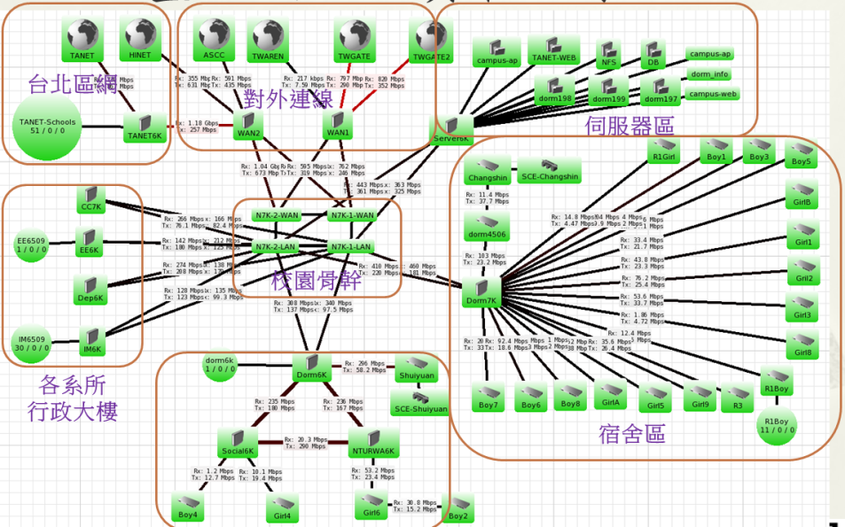
區網重要事項記錄 Cont.
推廣與建置網路品質管理軟體 The Dude
提供視覺化之網路拓樸架構圖，可即時觀測網路流量並提供網路異常警示服務，並已建置於台北區網、台大骨幹網路、宿舍、圖書館、校園無線網路
舉辦推廣課程：TANET技術小組會議、台大網管會議、台北區網暑期課程、桃園區網暑期課程

Slide 16
區網重要事項記錄 Cont.
區網網頁主機硬碟控制卡毀損
2014/5/1 11:00 On Board Raid Card 突然損壞
區網確實落實ISMS 備份機制，資料全由備份檔案 100%復原
藉此機會將實體主機虛擬化: 省電、備份容易、縮短未來災難復原時間

Slide 17
於區網會議分享網管經驗
DNS 查詢使用 TANET與非TANET主機比較
使用Ping 及Traceroute 比較 蘋果日報、Facebook 皆有顯著差異
蘋果日報 www.appledaily.com.tw
DNS: 168.95.1.1 (Hinet)
DNS: 140.111.1.20 (教育部)

Slide 18
於區網會議分享網管經驗 Cont.
OpenSSL Heartbleed 漏洞版本分析
RedHat/CentOS 之openssl-1.0.1e-16.el6_5.7 是否還有漏洞?
RedHat --Backporting Security Fixes
為了保持套件穩定性, 不希望新版程式除了更新 bug 外, 還帶來一些可能跟舊版不相容的功能, 因此 Radhat 會自行修改舊版本的原始程式, 僅修補 bug 的部分

Slide 19
於區網會議分享網管經驗 Cont.
所以不能只看 1.0.1e 就判斷是否有漏洞, 必須看最後的版本號.
openssl-1.0.1e-16.el6_5.4 – 還有 Heartbleed 漏洞
openssl-1.0.1e-16.el6_5.7 – 已經修正

Slide 20
四、推動網路資訊應用環境與導入
網路管理機制
增加連線單位 MRTG Ping 品質監控
Ping Latency
Ping Packet Lost%
IPv6 導入現況

Slide 21
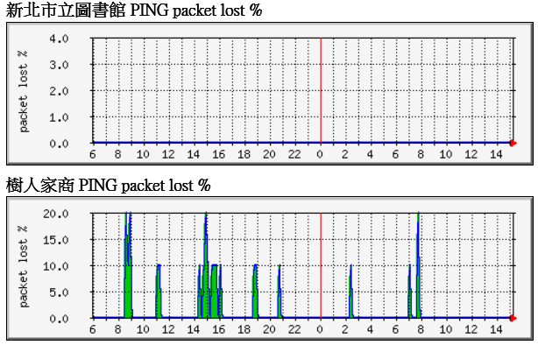
連線單位 MRTG Ping品質監控
緣起: 10/24 區網與台北市網連線異常
ping packet lost 很高，但雙方介面皆無 CRC error
CRC error 之盲點
僅能顯示於點對點直接相連的兩個介面
電路租用非直接相連，無法明確顯示CRC error
仍有賴 Ping 及 Packet Lost% 偵測電路異常
每五鐘 ping 10 次
Packet Lost Rate %

Slide 22
連線單位MRTG Ping品質監控 Cont.

Slide 23
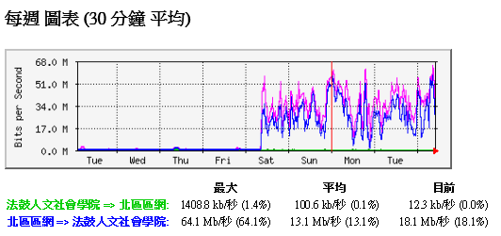
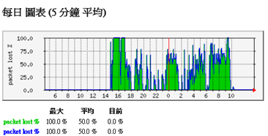
連線單位MRTG Ping品質監控 Cont.
法鼓人文社會學院遭受 SNMP flooding攻擊
攻擊前後 ping packet lost % 比較

Slide 24
IPv6 Routing 運作現況
 | 2013 | 2014 | 2013 % | 2014 %
IPv6 ready | 17 | 19 | 33% | 38%
IPv6 not ready | 34 | 31 | 67% | 62%

Slide 25
已導入 IPv6 Routing 比例
 | 2013 | 2014 | 2013 % | 2014 %
大學院校 | 12 | 15 | 71% | 79%
高中職 | 4 | 3 | 23% | 16%
國中小學 | 1 | 1 | 6% | 5%

Slide 26
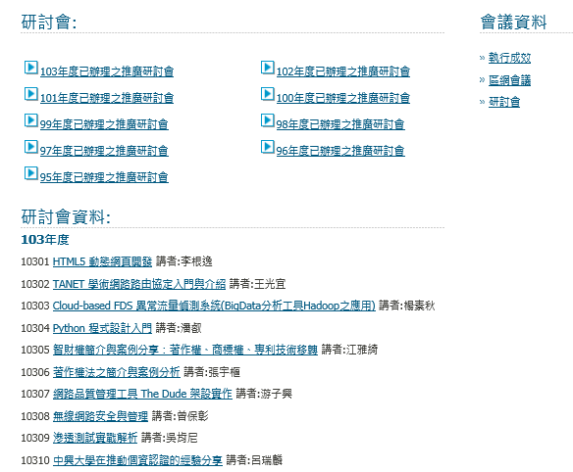
五、教育訓練及推廣活動
103年度暑假期間舉辦10場教育訓練，課程內容包含HTML5 動態網頁開發、網路管理、及資訊安全(含智財權與個資保護)等相關議題。
講義電子檔網頁:
http://tprc.tanet.edu.tw/d3.php

Slide 27
六、102年計畫績效指標辦理情形
項目 | 績效指標 | 實際辦理情形
1 | 建構區網雲端虛擬伺服器 | 建置完成。 已建置：區網網頁主機、Cacti 網管主機、The Dude 網管主機、連線學校測試主機(北市網、台藝大、黎明技術..)
2 | 網路品質偵測系統，提供網路異常訊息 | 增加 MRTG Ping品質監控 Ping Latency、Ping Packet Lost%
3 | 整理異常事件處理經驗，針對異常狀況擬定處理對策 SOP | 於區網會議分享網管經驗: (1)DNS 查詢結果分析 (2)OpenSSL Heartbleed漏洞版本分析
4 | 持續開發易於使用之網管PHP小程式 | IP 全球地址資料庫查詢 區網出口路徑拓樸圖 Traceroute 出口路徑查詢

Slide 28
七、網路應用特色服務
IP 全球地址資料庫查詢
區網出口路徑拓樸圖
建立Peer IP 資料庫
整合顯示流量圖、Ping、Packet Lost%
Traceroute 出口路徑查詢

Slide 29
IP全球地址資料庫查詢
緣起:
台大國際頻寬使用率分析: 國家/地區/ISP/AS#
VPN 帳號登入 IP 地點分析: 帳號盜用
駭客攻擊來源地址分析
使用兩種免費全球地址資料庫查詢
DB | 網址 | 網段筆數 | 更新日期
GeoLite2 | http://dev.maxmind.com/geoip/geoip2/geolite2/ | 2,986,478 | November 2014
ip2location | http://lite.ip2location.com | 2,178,274 | November 2014

Slide 30
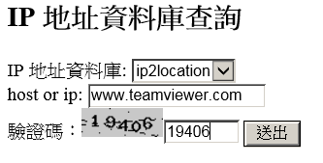
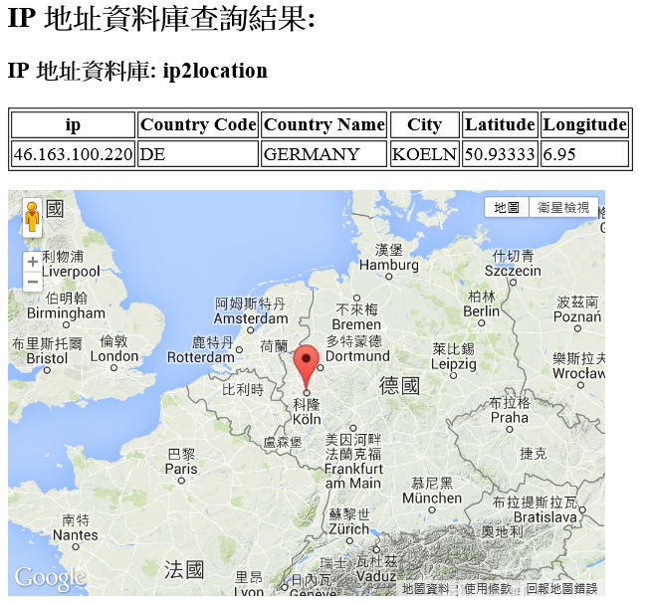
IP全球地址資料庫查詢 Cont.
顯示 IP 對應之：
國家、城市、經緯度

Slide 31
區網出口路徑拓樸圖
緣起: 連線學校抱怨 nod32 防毒軟體下載緩慢
tracert www.eset.tw 路徑:
1 <1 ms <1 ms gateway163-16.ntu.edu.tw [163.28.16.254]
2 10 ms 11 ms bb-MOE-TWAREN.TANet.edu.tw [192.83.196.111] -> 教育部
3 1 ms 1 ms Internet-TWASR-TANet.edu.tw [203.72.43.10] -> 教育部
4 1 ms 1 ms 45-61-41-175.TWGATE-IP.twgate.net [175.41.61.45] -> TWGATE
5 23 ms 26 ms 54-60-41-175.TWGATE-IP.twgate.net [175.41.60.54] -> TWGATE
6 32 ms 29 ms 103.22.203.26
7 25 ms 25 ms 162.159.249.135
教育部TWGate(5G) 頻寬幾乎全天滿載

Slide 32
區網出口路徑Peer IP對應表
路徑 | IP | 路徑 | IP
中華電信 Hinet | 211.22.226.186 211.20.43.62 202.39.199.102 | 教育部 | 192.83.196.111
遠傳 Seednet | 139.175.59.145 139.175.59.149 | 教育部 > 中研院 | 192.83.196.111 > 202.169.174.46
和信 KGT | 203.133.92.65 | 教育部 > TWASR > TWGATE | 192.83.196.111 > 203.72.43.10 > 175.41.61.45
台哥大 TFN | 211.78.221.25 | 教育部 > TWASR > STM16-USAASR | 192.83.196.111 > 203.72.43.10 > 203.72.43.18 203.72.43.30
台大 NTU | 140.112.0.69 | 清華 NTHU | 192.83.196.114
台北市教育網 TP | 192.83.196.165 192.83.192.165 192.83.175.165 192.83.196.69 | 中央 NCU | 192.83.196.115
….

Slide 33
區網出口路徑拓樸圖 Cont.

Slide 34
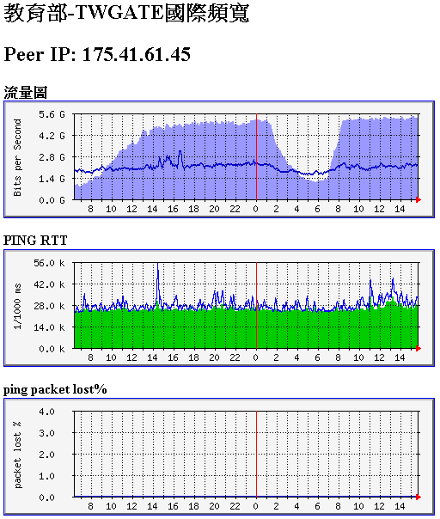
區網出口路徑拓樸圖 Cont.
建立Peer IP 資料庫
整合網路監測圖: 流量圖、Ping、Packet Lost%
Peer IP
流量圖
Ping Latency
Packet Lost%

Slide 35
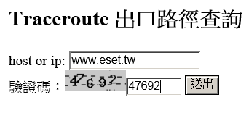
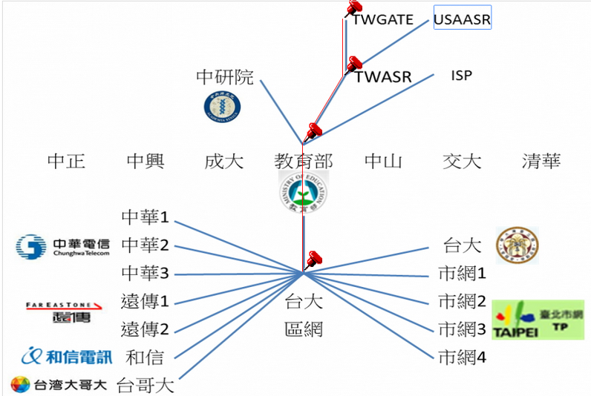
Traceroute 出口路徑查詢
動態顯示出口路徑

Slide 36
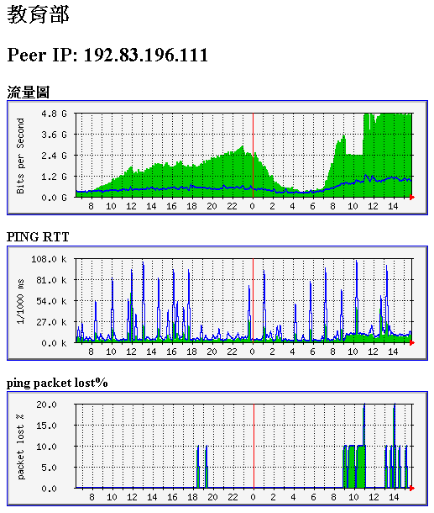
Traceroute 出口路徑查詢 Cont.
即時出口路徑之網路品質監測圖

Slide 37
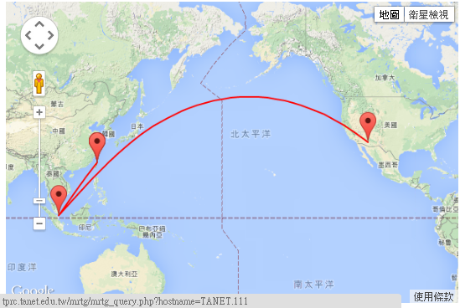
Traceroute 出口路徑查詢 Cont.
整合: IP地址資料庫+ Google Map

Slide 38
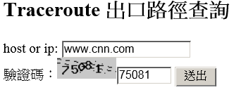
Traceroute 出口路徑查詢 1/2

Slide 39
Traceroute 出口路徑查詢 2/2

Slide 40
八、綜合建議
TANET骨幹即將升級，網路壅塞將發生於其他Node
TW Gate 5G國際頻寬早已滿載:
市網與區網4G 頻寬已接近滿載:

Slide 41
綜合建議 Cont.
建議改善方法:
Google Global Cache 可改善區網對外連線壅塞情形，建議可加速進行。
Dropbox 使用 TW Gate 國際頻寬，應多推廣國內提供之雲端空間。
針對區網中心可多舉辦技術性教育訓練，以提升網管人員技術能力。

Slide 42
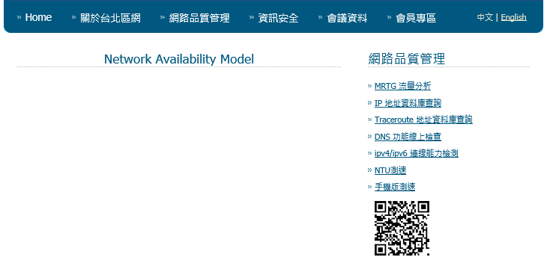
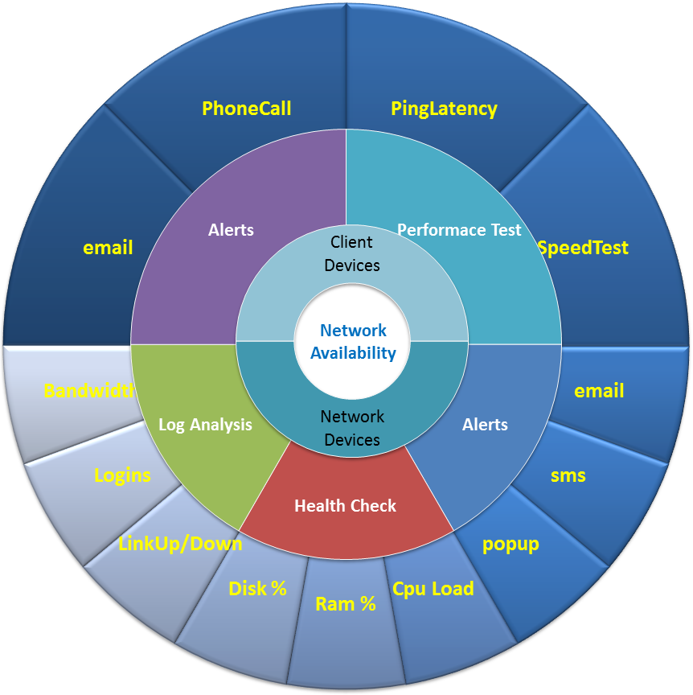
九、104年工作重點(區網特色推動)
建構即時且自動化之網路品質監控系統
台大區網有非常多的連線單位(50個)，提升網路品質刻不容緩

Slide 43
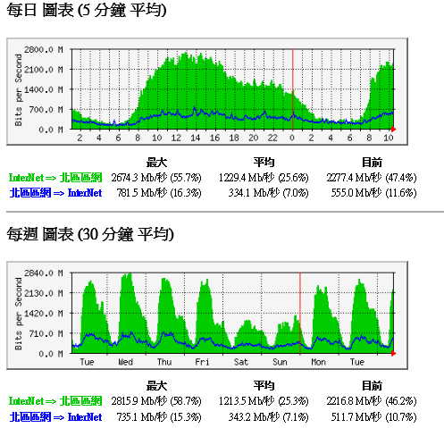
傳統式管理 – 被動通知
Client Devices:
Alerts:
Phone Call/email 報修
Network Devices:
Log Analysis
Bandwidth: MRTG

Slide 44
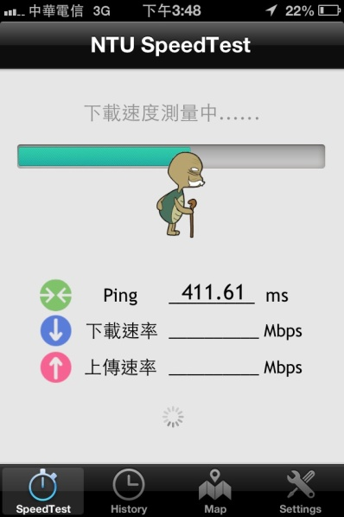
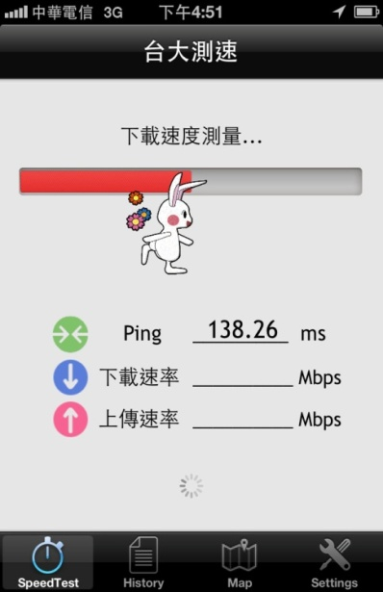
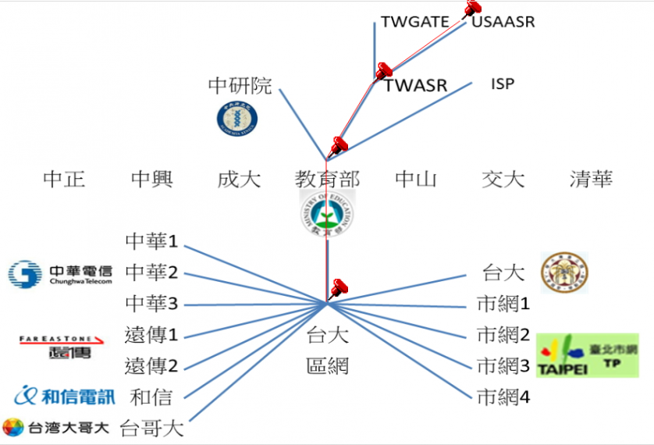
現代式管理–主動偵測
Client Devices:
Performance Test
Speed Test: 網頁測速、Android/iPhone
Ping Latency、TraceRoute

Slide 45
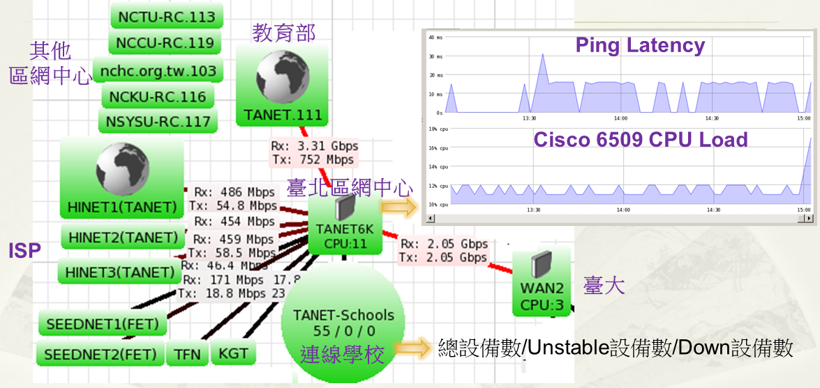
現代式管理–主動偵測 Cont.
Network Devices Health Check:
Link: Bandwidth
Network Device: Ping Latency/CPU Loading
Server: CPU Load/RAM Usage/Disk Usage

Slide 46
簡報完畢 謝謝

